Slide 1
差分约束

Slide 2
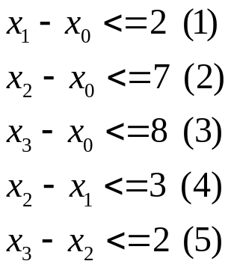
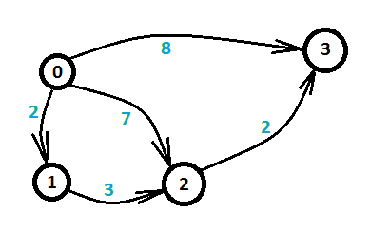
差分约束
一类不等式组的解
给定n个变量和m个不等式，每个不等式形如:x[i]-x[j]<=a[k](0<=i,j< n,0<=k<m，a[k]已知)，求x[n-1]-x[0]的最大值。
例如当n=4，m=5，不等式组如图所示的情况，求x3-x0的最大值
观察x3-x0的性质，我们可以通过不等式两两相加得到c个形如x3-x0<=Ti的不等式。那么min{Ti|0<=i<c}就是我们要求的x3-x0的最大值。例如：
1、(3) x3-x0<=8
2、(2)+(5) x3-x0<=9
3、(1)+(4)+(5) x3-x0<=7

Slide 3
差分约束
这里T={8,9,7}，所以min{T}=7。
我们来看另一个问题，给定四个小岛以及小岛之间的有向距离，问从第0个岛到第3个岛的最短距离。如图所示，箭头指向的线段代表两个小岛之间的有向边，蓝色数字代表距离权值。
由于图比较简单，直接枚举所有路线。
最短路的长度为7。
思考两者之间有何联系？

Slide 4
差分约束
观察x[i]-x[j]<=a[k]，将这个不等式变形，将x[j]移到不等式右边，则有x[i]<=x[j]+a[k]，然后我们令a[k]=w(j, i)，再将不等式中的i和j变量替换掉，i=v，j=u，将x数组的名字改成d（以上都是等价变换，不会改变原有不等式的性质），则原先的不等式变成了以下形式：d[u]+w(u,v)>=d[v]
这时候联想到SPFA中的一个松弛操作：
if(d[u] + w(u, v) < d[v]) {
d[v] = d[u] + w(u, v);
}
对于每个不等式 x[i]-x[j]<=a[k]，对结点j和i建立一条j->i的有向边，边权为a[k]，求x[n-1]-x[0]的最大值就是求0到n-1的最短路。

Slide 5
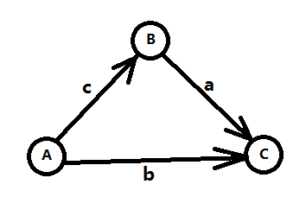
差分约束
2、三角不等式
如果还没有完全理解，我们可以先来看一个简单的情况，如下三个不等式：
B - A <= c (1)
C - B <= a (2)
C - A <= b (3)
我们想要知道C-A的最大值，通过(1)+(2)，可以得到C-A<=a+c，所以这个问题其实就是求min{b,a+c}。如图所示。
我们发现min{b,a+c}正好对应了A到C的最短路，而这三个不等式就是著名的三角不等式。将三个不等式推广到m个，变量推广到n个，就变成了n个点m条边的最短路问题了。

Slide 6
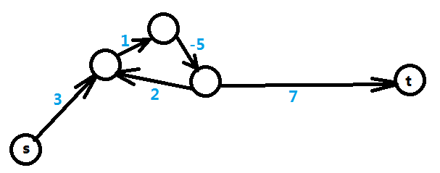
差分约束
3、解的存在性
上文提到最短路的时候，会出现负权圈或者根本就不可达的情况，所以在不等式组转化的图上也有可能出现上述情况，先来看负权圈的情况，如图，下图为5个变量5个不等式转化后的图，需要求得是X[t]-X[s]的最大值，可以转化成求s到t的最短路，但是路径中出现负权圈，则表示最短路无限小，即不存在最短路，那么在不等式上的表现即X[t]-X[s]<=T中的T无限小，得出的结论就是X[t]-X[s]的最大值不存在。

Slide 7
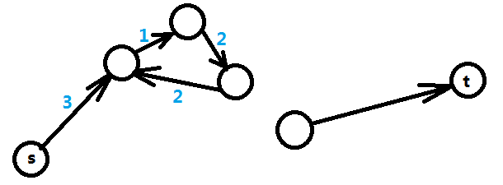
差分约束
再来看另一种情况，即从起点s无法到达t的情况，如图，表明X[t]和X[s]之间并没有约束关系，这种情况下X[t]-X[s]的最大值是无限大，这就表明了X[t]和X[s]的取值有无限多种。
在实际问题中这两种情况会让你给出不同的输出。综上所述，差分约束系统的解有三种情况：1、有解；2、无解；3、无限多解；

Slide 8
差分约束
4、最大值 => 最小值
然后，我们将问题进行一个简单的转化，将原先的"<="变成">="，转化后的不等式如下：
B - A >= c (1)
C - B >= a (2)
C - A >= b (3)
然后求C-A的最小值，类比之前的方法，需要求的其实是max{b, c+a}，于是对应的是从A到C的最长路。同样可以推广到n个变量m个不等式的情况。

Slide 9
差分约束
5、不等式标准化
如果给出的不等式有"<="也有">="，又该如何解决呢？很明显，首先需要关注最后的问题是什么，如果需要求的是两个变量差的最大值，那么需要将所有不等式转变成"<="的形式，建图后求最短路；相反，如果需要求的是两个变量差的最小值，那么需要将所有不等式转化成">="，建图后求最长路。
如果有形如：A - B = c 这样的等式呢？我们可以将它转化成以下两个不等式：
A - B >= c (1)
A - B <= c (2)
再通过上面的方法将其中一种不等号反向，建图即可。
最后，如果这些变量都是整数域上的，那么遇到A-B<c这样的不带等号的不等式，我们需要将它转化成"<="或者">="的形式，即 A-B<=c-1。

Slide 10
1、poj 1201- Intervals
题意：给定n个区间，对于每个区间[ai,bi]至少选出ci个整数，求一个集合z，满足每个区间的要求，集合z至少为多少。
1 <= n <= 50000，0 <= ai <= bi <= 50000 and 1 <= ci <= bi - ai+1
求取最小值

Slide 11
1、poj 1201- Intervals
令s[i]表示0到i这个区间内至少要选s[i]个数。
如果[a,b]中要找c个元素，那么：s[b]-s[a-1]>=c，同时由于每个值上最多只能含有一个元素，那么：0<=s[i]-s[i-1]<=1
这样我们有三个约束不等式：
s[b]-s[a-1]>=c
s[i]-s[i-1]>=0
s[i-1]-s[i]>=-1
由于i-1有可能<0，所以所有节点向右平移1，令s[0]=0，建图跑最长路即可。

Slide 12
2、poj1275 - Cashier Employment
题意：在一家超市里，每个时刻都需要有营业员看管，R(i)(0<=i<=23)表示从i时刻开始到i+1时刻结束需要的营业员的数目，现在有N(N<=1000)个申请人申请这项工作，并且每个申请者都有一个起始工作时间ti，如果第i个申请者被录用，那么他会从ti时刻开始连续工作8小时。现在要求选择一些申请者进行录用，使得任何一个时刻i，营业员数目都能大于等于R(i)。求出至少需要录用多少营业员。

Slide 13
2、poj1275 - Cashier Employment
令s[i]为一天内前i+1个小时录用的人数
如果i>=7,则s[i]-s[i-8]>=R[i]
如果0<=i<7，则可以推出s[23]-s[i+16]+s[i]>=R[i]
同时每个时刻录用的人数有个上限，假设第i时刻最多可以录用的人数为b[i],则对于每一个i有0<=s[i]-s[i-1]<=b[i]。
现在需要解决的一个问题是，第二个不等式中包含3个s组的变量，这该怎么建图呢？
可以知道我们只需要枚举s[23]，那么这个量就是已知的了，因此不等式可以变为s[i]-s[i+16]>=R[i]-s[23],但是必须明白的一点是，既然s[23]是枚举的一天的录用人数的最小数目，我们建图之后求出的s[23]也应该为枚举的那个值，可以从0到n枚举s[23],第一个值便是答案，但是可以更高效地求解，因为问题具有单调性，直接二分.
因为s[-1]=0,-1无法表示，只需要向右移动一个单位即可，那么令s[0]=0，思路很清晰了，二分s[24]搜索最小值。

Slide 14
3、hdu3440 - House man
题意：有n栋房子，给出每栋房子的高度和开始时的相对位置，可以移动一些房子，但不能改变这些房子的相对位置，现在从最矮的房子开始，每次跳至比它高的第一栋房子(总共跳n-1次)， 而且每次跳跃的水平距离最大是D，房子不能在同一位置，只能在整点位置。问最矮的房子和最高的房子之间的最大距离可以是多少？如果不能从最矮的房子到达最高的房子则输出-1.
求取最大值

Slide 15
3、hdu3440 - House man
令d[i]表示第i栋房子与第一栋房子之间的最大距离，那么我们要求的就是的的d[n],求最短路即可，首先每栋房子之间的相对位置已经确定且不能在同一位置，那么d[i+1]>d[i],每次要跳至比它高的房子上，那么我们需要对房子按高度排序。
因为开始时已经规定标号小的点在标号大的点的左边，这样，我们如果从标号大的点到标号小的点，建一条这样的边就会有问题，只能按小到大建边，而且如果两个排序后相邻房子之间的标号大于D的话则不可能到最高的房子，因为房子不可能在同一位置，他们之间的距离至少是D。约束条件只有这两者，建边时需要处理一下方向。最后如果最高的房子标号比矮的房子小的话，则以最高的房子为源点进行spfa，如果存在负环则输出-1.
因此建图不能一概而论，还是要思考前后的联系。建图也算是图论题的一个重要部分吧。

Slide 16
4、poj3169 - Layout
题意：有n头牛，他们按顺序排成了一排，有些牛关系比较好，他们的距离不能超过某个距离，还有些牛关系不好，他们之间的距离不能小于某个距离，可能会有多头牛挤在同一位置上，问1号牛和n号牛之间的最大距离是多少，如果不存在满足条件的排列则输出-1，如果距离无限大则输出-2.

Slide 17
4、poj3169 - Layout
令d[i]表示第i头牛的位置，因为牛按顺序排列，则有d[i] <= d[i+1],关系好的牛有d[a] + D >= d[b], 关系不好的牛有d[a] + d <= d[b]，把不等式标准化之后直接跑最短路即可。
如果无限大则输出-2，不存在排列输出-1.

Slide 18
5、poj1364 - KIng
题意：给定一个序列a1, a2, …, an，给出它的一些子序列以及对该子序列的约束条件，例如asi, asi+1, asi+2, …, asi+ni，且asi＋asi+1＋asi+2＋……＋asi+ni 小于或者大于ki。求是否存在满足以上要求的数列。是则输出“lamentable kingdom”,否则输出“successful conspiracy”。
0 < n <= 100,0 < m <= 100

Slide 19
5、poj1364 - KIng
判断解是否存在只要判正环就行了，很明显，题目需要从区间和下手，令S[i]为1到i这i个元素的和
那么根据题意建立不等式然后建图:
s[si+ni]-s[si-1]>k,或者s[si+ni]-s[si-1]<k
最后加入一个源点，然后对每个点i建立一条权为0的边.
如果不存在环则解一定存在。当然求最短路判负环也可以

Slide 20
6、poj2983 - Is the Information Reliable?
题意：银河系中有n个防御站排成一条直线，给定m条信息，每条信息的格式如下。
P A B X代表A站在B站北方X光年处。
V A B 代表A站在B站北方，而且距离至少为1光年。
问是否存在这样的一个防御战排列满足上述要求，是输出Reliable，否输出 Unreliable。

Slide 21
6、poj2983 - Is the Information Reliable?
分析：同上题一样，令d[i]表示第i号防御站的位置，根据信息建立不等式，然后根据选择的判环方式建边，然后加入源点s，对每个点建立一条长为0的边。直接spfa判环即可。

Slide 22
POJ 3252

Slide 23
POJ 3252

Slide 24
POJ 3252

